Slide 1
冀教版 数学 五年级 上册
6
多边形的面积
组合图形面积
课前导入
探究新知
课堂练习
课堂小结
课后作业
WWW.PPT818.COM

Slide 2
课前导入
大家回忆一下,下面图形的面积公式是什么呢?
长×宽
长方形的面积=
平行四边形的面积=
三角形的面积=
梯形的面积=
底×高
底×高÷2
（上底＋下底）×高÷2

Slide 3
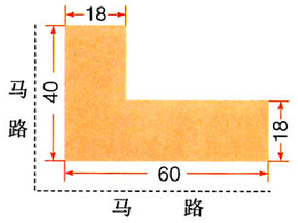
探究新知
临街处要建一座拐角楼房（地基如图），求地基的面积。
九折
八五折
把你的做法和同学交流一下。

Slide 4
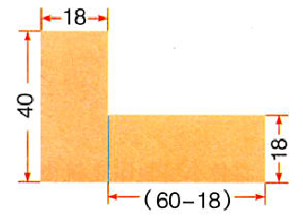
临街处要建一座拐角楼房（地基如图），求地基的面积。
我把地基分成了两个长方形。
18×40＝720 (平方米）
18×(60－18)＝756 (平方米） 720＋756＝1476 (平方米）

Slide 5
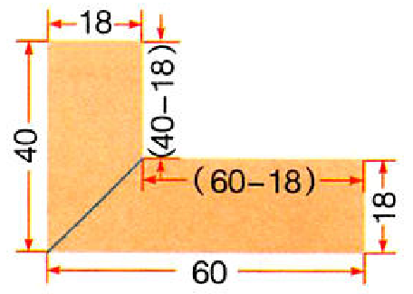
临街处要建一座拐角楼房（地基如图），求地基的面积。
我把地基分成了两个梯形。
九折
八五折
（40－18＋40）×18÷2＝558 (平方米）
(60－18＋60)×18÷2＝918 (平方米） 558＋918＝1476 (平方米）

Slide 6
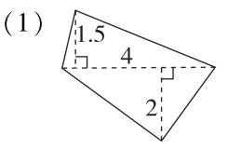
课堂练习
1.用分割法计算下面图形的面积。(单位：厘米)
4×1.5÷2＋4×2÷2＝7(${cm}^{2}$)

Slide 7
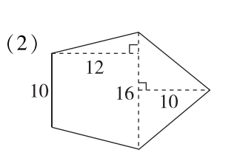
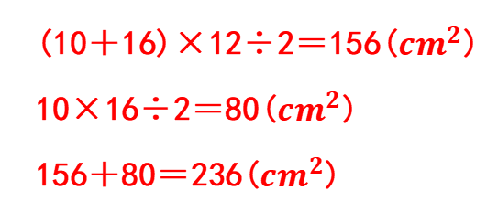
课堂练习
1.用分割法计算下面图形的面积。(单位：厘米)
(10＋16)×12÷2＝156(${cm}^{2}$)
10×16÷2＝80(${cm}^{2}$)
156＋80＝236(${cm}^{2}$)

Slide 8
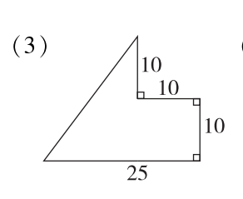
课堂练习
1.用分割法计算下面图形的面积。(单位：厘米)
(25－10)×(10＋10)÷2＋10×10＝250(${cm}^{2}$)

Slide 9
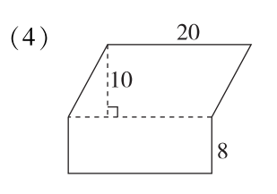
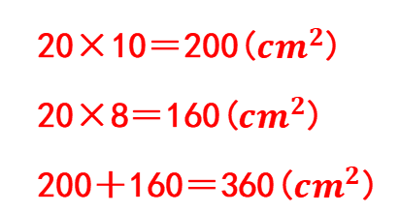
课堂练习
1.用分割法计算下面图形的面积。(单位：厘米)
20×10＝200(${cm}^{2}$)
20×8＝160(${cm}^{2}$)
200＋160＝360(${cm}^{2}$)

Slide 10
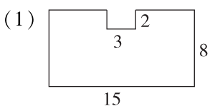
2.用添补法计算组合图形的面积。(单位：厘米)
15×8－3×2＝114(${cm}^{2}$)

Slide 11
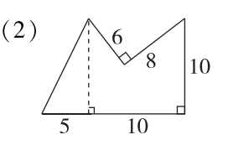
2.用添补法计算组合图形的面积。(单位：厘米)
(10＋10＋5)×10÷2－6×8÷2＝101(${cm}^{2}$)

Slide 12
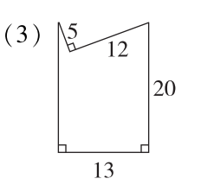
2.用添补法计算组合图形的面积。(单位：厘米)
13×20－12×5÷2＝230(${cm}^{2}$)

Slide 13
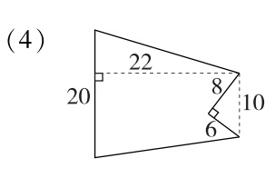
2.用添补法计算组合图形的面积。(单位：厘米)
(10＋20)×22÷2－8×6÷2＝306(${cm}^{2}$)

Slide 14
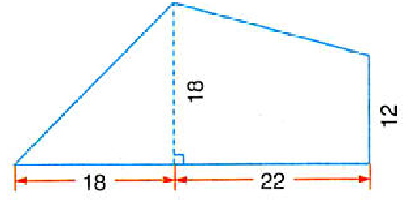
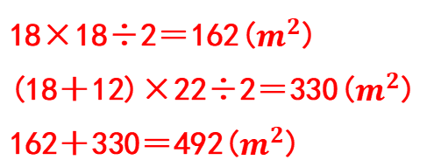
3.一块菜地（如下图），求它的面积。（单位：$m$)
18×18÷2＝162($m^{2}$)
(18＋12)×22÷2＝330($m^{2}$)
162＋330＝492($m^{2}$)
答：它的面积是492平方米。

Slide 15
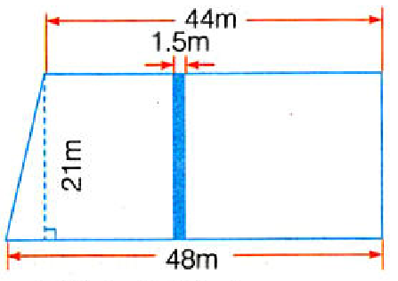
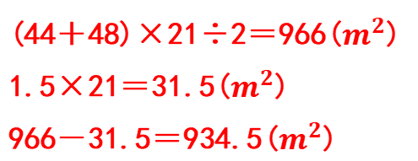
4.一块梯形稻田，中间有一条水渠通过。
（1）实际种植水稻的面积是
多少平方米？
(44＋48)×21÷2＝966($m^{2}$)
1.5×21＝31.5($m^{2}$)
966－31.5＝934.5($m^{2}$)
答：实际种植水稻的面积是934.5平方米。

Slide 16
4.一块梯形稻田，中间有一条水渠通过。
（2）如果每平方米稻田产水稻1.2千克，那么这块稻田
共产水稻多少千克？
934.5×1.2＝1121.4(千克)
答：这块稻田共产水稻1121.4千克。

Slide 17
课堂小结
这节课你们都学会了哪些知识？
求组合图形面积的基本方法
1．观察分析组合图形可分割或添补成哪些已经学过的基本图形。

Slide 18
课堂小结
这节课你们都学会了哪些知识？
2．找出计算基本图形面积需要的条件。
3．利用合理的方法，先计算出基本图形的面积，再计算出组合图形的面积。

Slide 19
课后作业
1.从教材课后习题中选取；
2.从课时练中选取。

